Slide 1
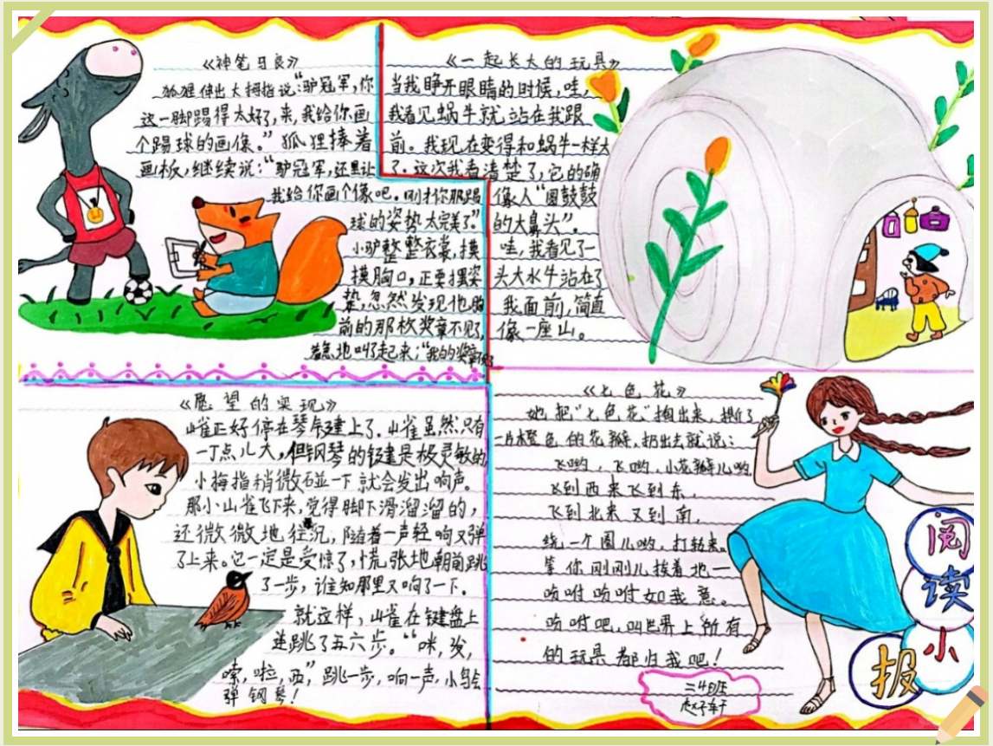
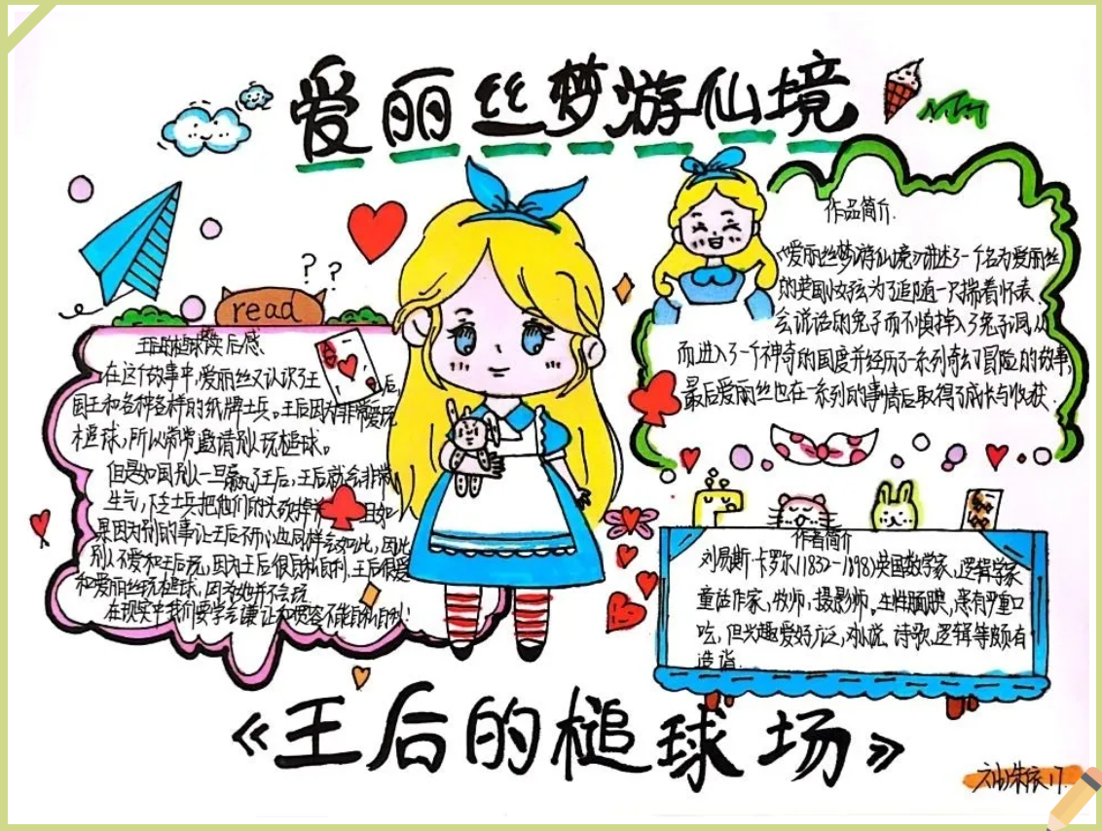
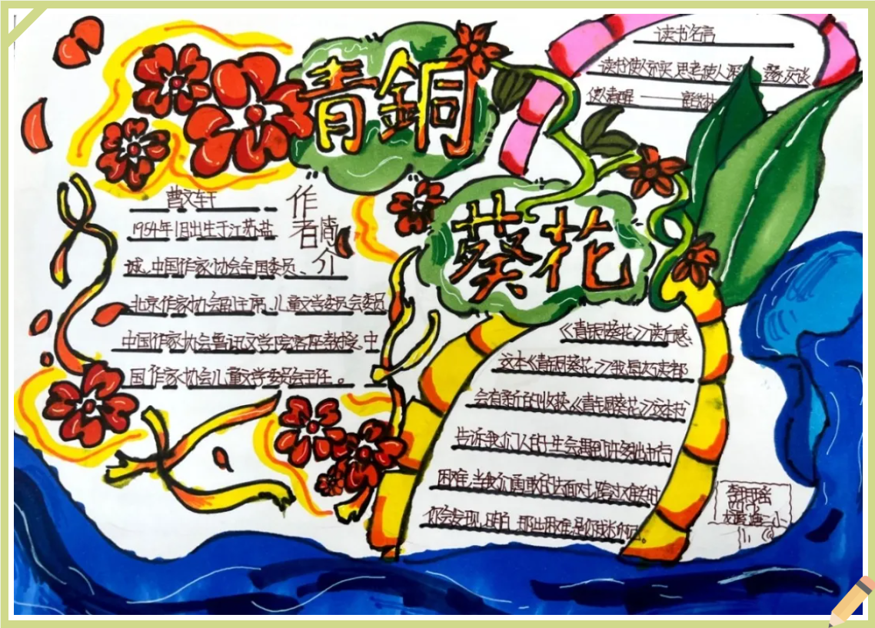
校园读书节

Slide 2
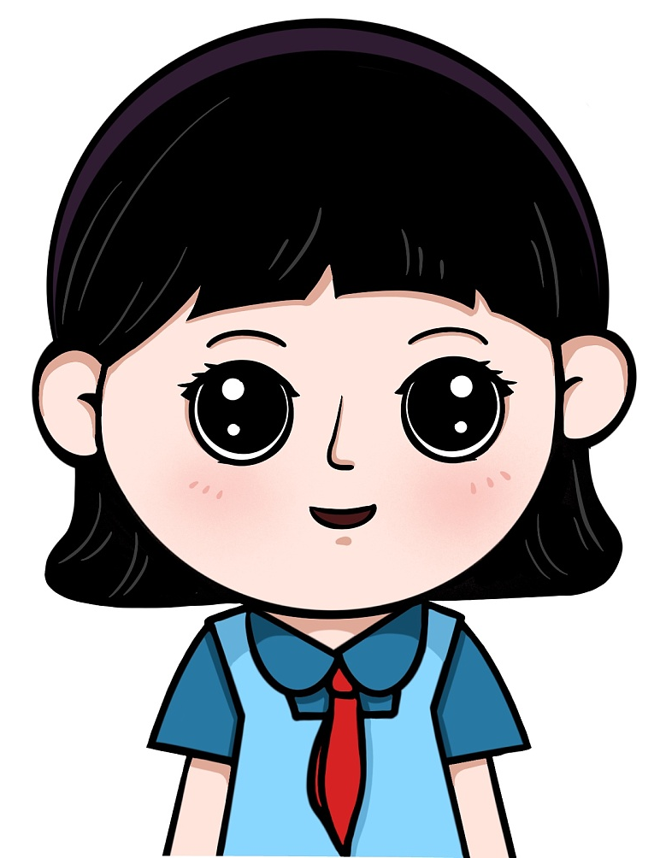
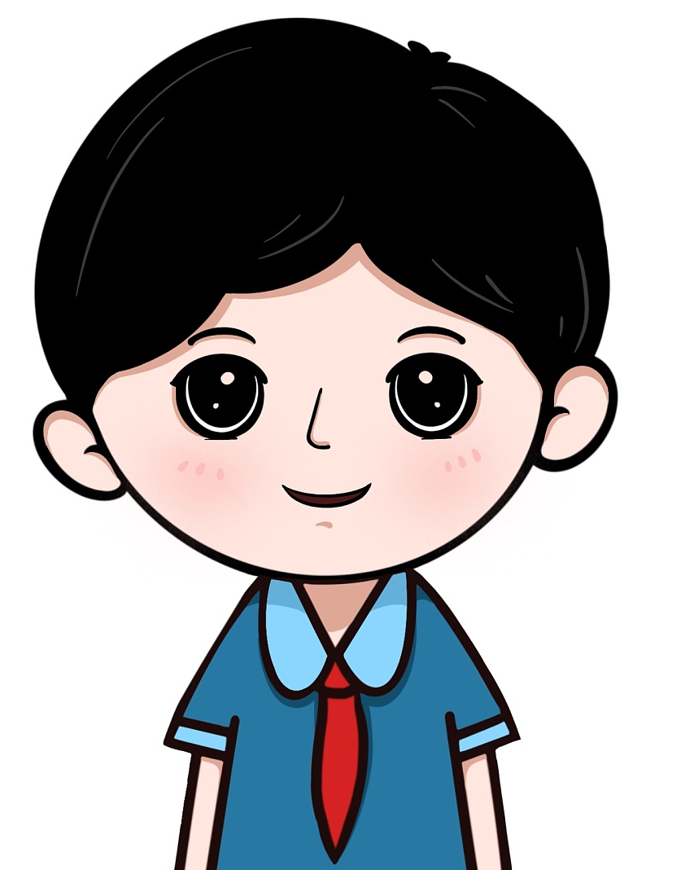
阅读过程中没有同伴交流,缺乏趣味
一个人完成阅读分享作品耗费时间太多，工作量太大

Slide 3
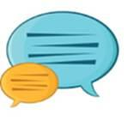


规划
学习
协作

Slide 4

任务一
小组规划在线读书活动，
填写在任务单上。

Slide 5
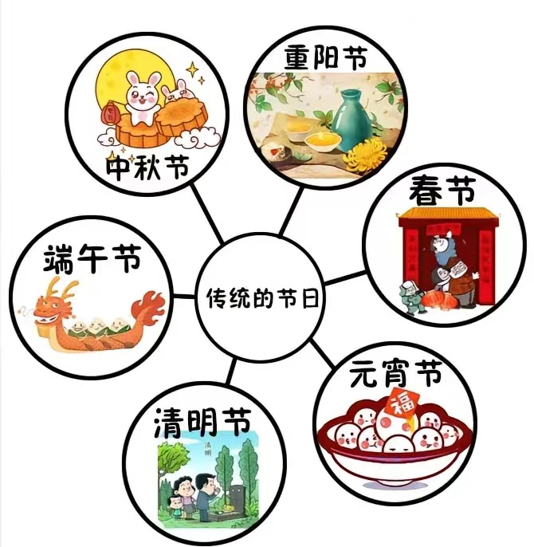
气泡图
发散思维
可以分析、解释、描述任何事物，拓展问题，向外发散。

Slide 6
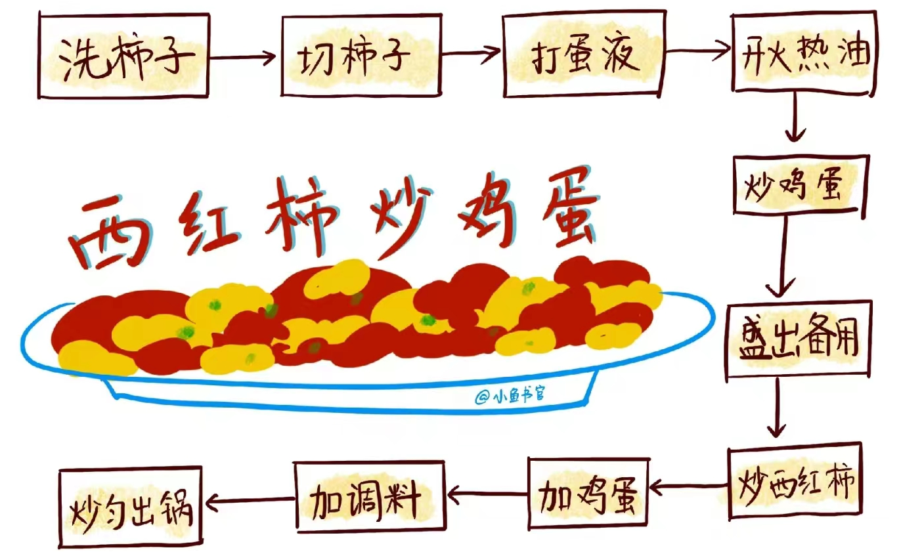
流程图
顺序思维
帮助我们理解一项活动的流程或故事的情节发展，便于记忆。

Slide 7
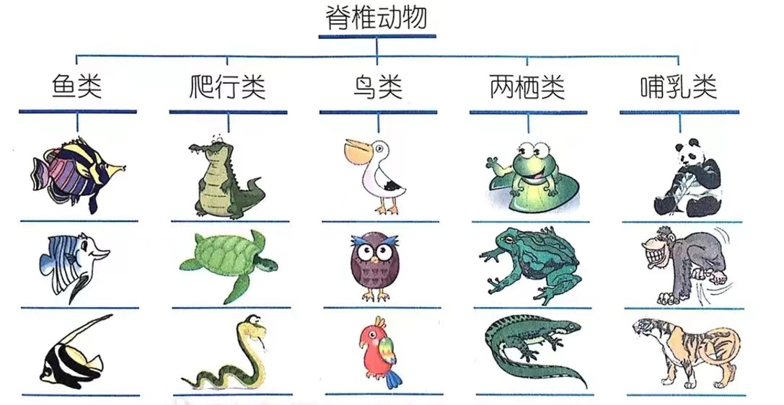
树形图
分类思维
通常用来对事物进行分类或分组。

Slide 8
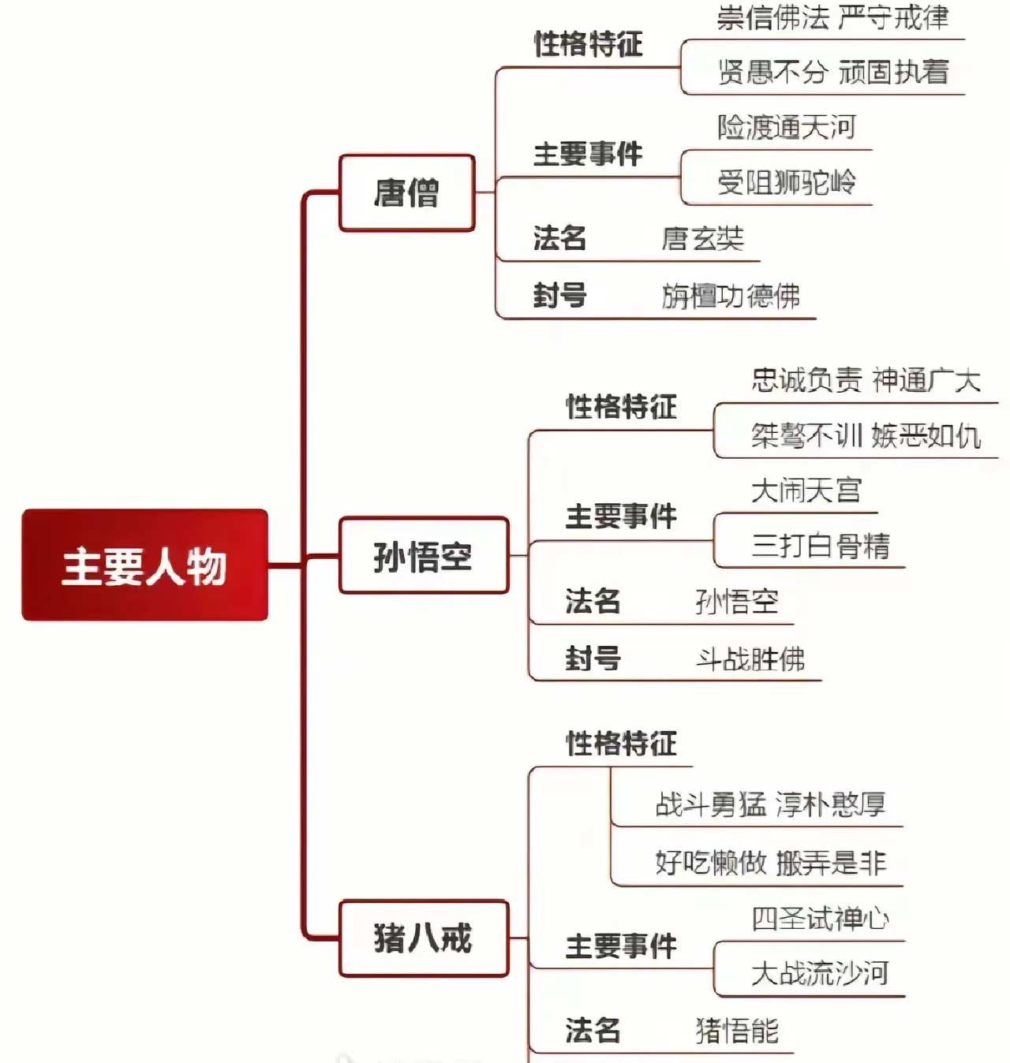
括号图
整分思维
体现整体和部分之间的关系，客观、全面地认识事物。

Slide 9
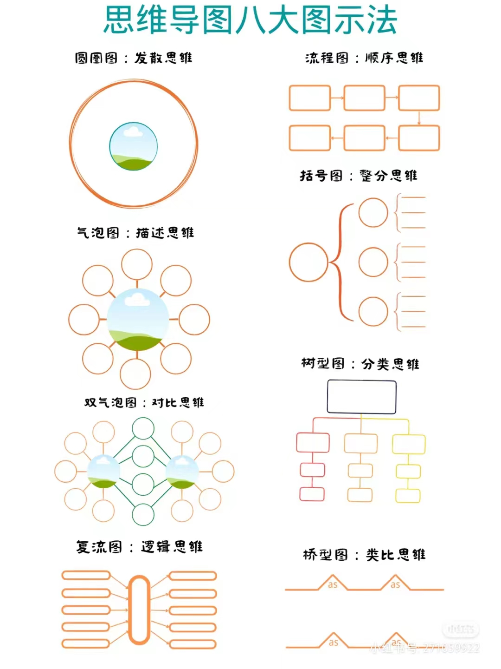
选哪个？
气泡图
流程图
树形图
括号图

Slide 10
任务二
小组合作，创建在线读书活动的思维导图。

Slide 11
任务三
任选方案中的一项，细化活动方案。

Slide 12
《西游记》这部小说以“唐僧取经”这一历史事件为蓝本，通过作者的艺术加工，深刻地描绘了当时的社会现实。全书主要描写了孙悟空出世及大闹天宫后，遇见了唐僧、猪八戒和沙僧三人，西行取经，一路降妖伏魔，经历了九九八十一难，终于到达西天见到如来佛祖，最终五圣成真的故事。《西游记》是中国古代第一部浪漫主义章回体长篇神魔小说。现存明刊百回本《西游记》均无作者署名。清代学者吴玉搢等首先提出《西游记》作者是明代吴承恩。
唐僧，也叫唐三藏，唐僧为中国四大名著之一《西游记》中的人物，前世为如来二弟子金蝉子，原型为唐代高僧玄奘。玄奘，生于今河南洛阳，俗家姓名“陈祎”，法号“玄奘”，被尊称为“三藏法师”，后世俗称“唐僧”。
孙悟空，祖籍东胜神州，由开天辟地以来的仙石孕育而生，因带领群猴进入水帘洞而成为众猴之王，尊为 “美猴王”。后经千山万水拜须菩提祖师为师学艺，得名孙悟空，学会地煞数七十二变、筋斗云、长生不老等高超的法术。
猪八戒，法号悟能，是唐僧的二徒弟，原来是玉皇大帝的天蓬元帅，因调戏霓裳仙子（属于嫦娥中的一员，《西游记》中“嫦娥”意指月府仙女。并非民间传说里的后羿之妻姮娥。 ）被逐出天界，却又错投猪胎。
沙悟净，又叫沙僧、沙和尚，是中国古典小说《西游记》中的主要人物。他是唐僧在流沙河收的徒弟。原是天庭中的卷帘大将，失手打碎琉璃盏被贬下凡，盘踞在流沙河，杀人吃人为业。成为唐僧徒弟之后与师傅、师兄孙悟空、猪八戒以及白龙马一起赴西天取经。
试一试

Slide 13
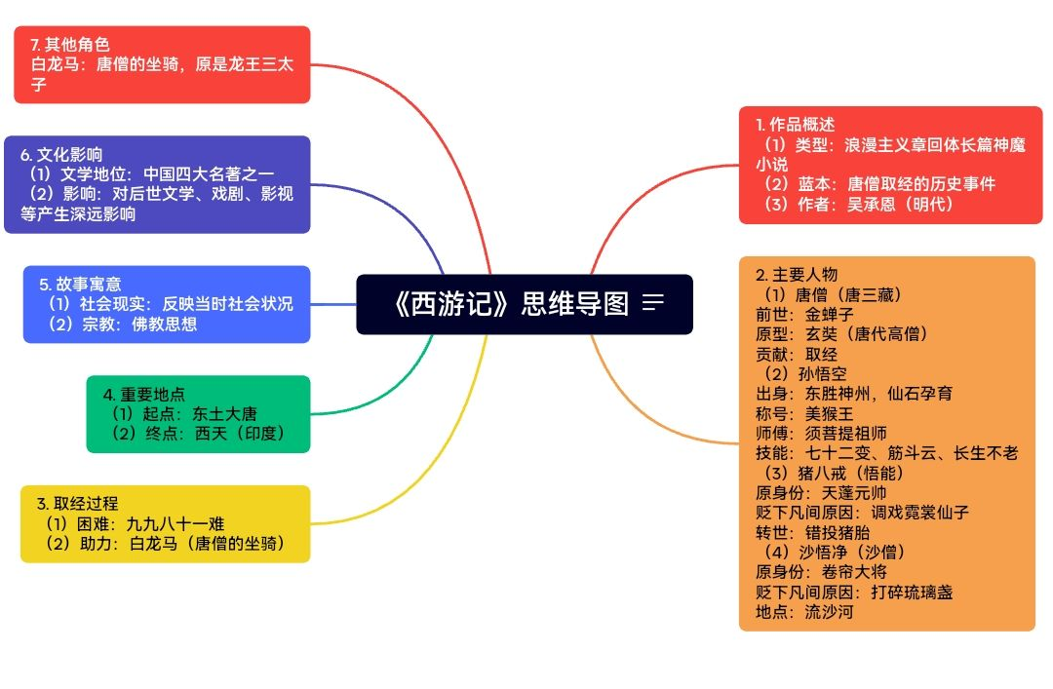

Slide 14
课后作业
完善在线读书活动方案。

